Slide 1
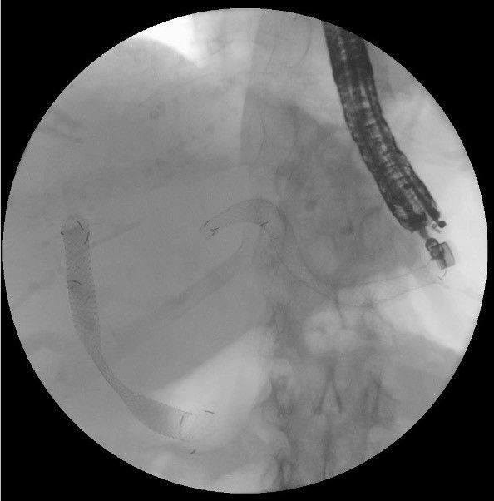
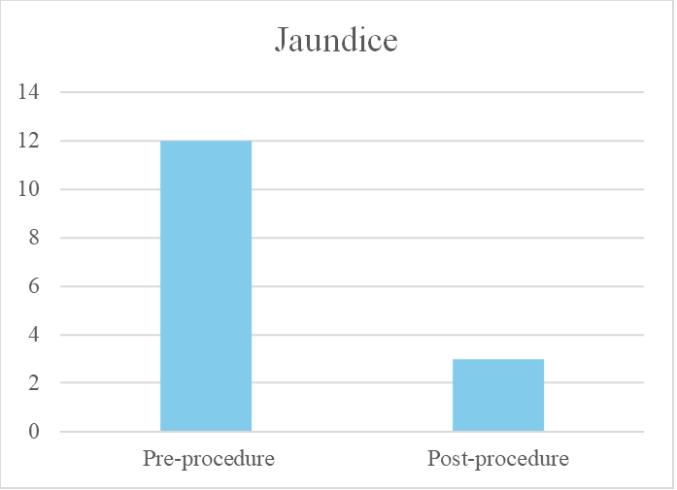
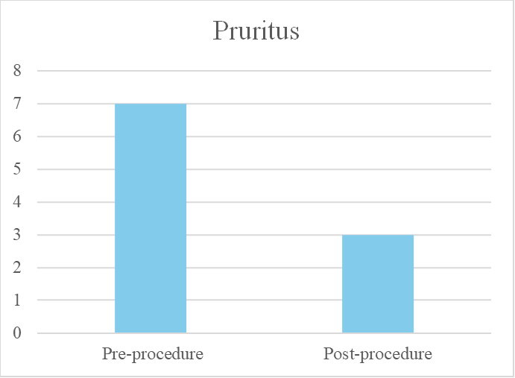

Endoskopisk ultralydveiledet hepatogastrostomi ved malign gallegangsobstruksjon
En retrospektiv kvalitetsstudie på HGS ved malign indikasjon gjennomført ved HUS i perioden 2016-2023
Av Sara Marie Nome og Andrea Iversen
ABSTRAKT
FIGURER
Bakgrunn
Endoskopisk retrograd kolangiografi (ERC) er standard prosedyre for håndtering av gallegangstenose. Når ERC ikke er gjennomførbart, er perkutan transhepatisk gallegangsdrenasje (PTBD) alternativet. Endoskopisk ultralydveiledet hepatogastrostomi (EUS-HGS), som innebærer drenering av venstre intrahepatiske gallegang til magesekken ved bruk av en selvutvidende metallstent (SEMS), har blitt et alternativ til PTBD for gallegangdrenasje når ERC mislykkes eller ikke lar seg gjøre. Denne studien presenterer en retrospektiv kasusserie av 15 pasienter med malign gallegangsobstruksjon som gjennomgikk EUS-HGS.
Materiale og metode
En retrospektiv kvalitetsstudie som inkluderte 15 pasienter som gjennomgikk EUS-HGS på malign indikasjon ved Haukeland Universitetssykehus i perioden 2016-2023. Data ble samlet ved journalgjennomgang.
Resultater
Ingen dødelige komplikasjoner eller tilfeller av postoperativ kolangitt ble rapportert. Det var en betydelig reduksjon i antallet pasienter med ikterus og kløe. Median overlevelse etter prosedyren var 25,3 uker. Syv av de tretten pasientene som hadde mottatt kjemoterapi, og ved prosedyretidspunktet var under behandlingspause grunnet ikterus eller kolangitt, kunne gjenoppta denne behandlingen etter EUS-HGS. De fleste pasientene viste reduserte bilirubin-nivåer, med en median nedgang på 8 μmol/L. Syv pasienter hadde gjennomgått kolangitt 8 uker før EUS-HGS; kun tre av disse utviklet kolangitt innen det påfølgende året. Ni pasienter trengte reintervensjon. Nesten halvparten av pasientene døde hjemme, den andre halvparten på institusjon.
Konklusjon
EUS-HGS er en trygg og effektiv metode for gallegangsdrenasje ved malign gallegangsobstruksjon når ERC mislykkes eller ikke kan utføres.
Figur 1:
Fluoroskopi som visualiserer HGS (høyre) og metallstent i ductus choledochus (venstre)
Figur 2:
Prevalens av ikterus før og etter prosedyre.
Figur 3:
Prevalens av kløe før og etter prosedyre.

